Slide 3
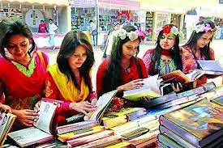
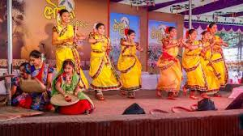
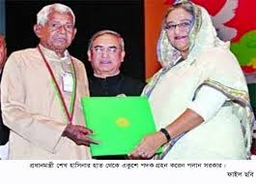
শিক্ষার্থী বন্ধুরা নিচের ছবিগুলো লক্ষ্য কর:
বাংলা একাডেমি
একুশের বইমেলা
সাংস্কৃতিক অনুষ্ঠান
একুশে পদক গ্রহণ
উপরের ছবিগুলোতে বাংলা একাডেমি কর্তৃক আয়োজিত একুশের বই মেলার বিভিন্ন কার্যক্রম ফুটে উঠেছে। একুশের বই মেলার সাথে আইয়ামে জাহেলিয়া যুগের কোন মেলার মিল পাওয়া যায়? ……উকাজ মেলার ……

Slide 4
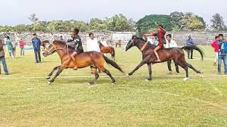
আজকের পাঠ শিরোনাম
উকাজ মেলা

Slide 5
শিখনফল
এই পাঠ শেষে শিক্ষার্থীরা-
১. উকাজ মেলা কী বলতে পারবে;
২. সাবায়ে মুয়াল্লাকাত কী ব্যাখ্যা করতে পারবে;
৩. আইয়ামে জাহেলিয়া যুগের কবিতার বিষয়বস্তু বলতে পারবে;
৪. আইয়ামে জাহেলিয়া যুগের সাংস্কৃতিক কার্যক্রম ব্যাখ্যা করতে পারবে।

Slide 6
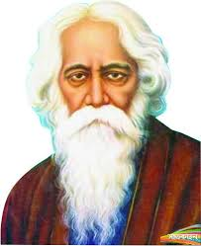
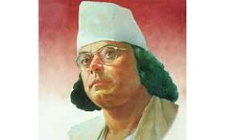
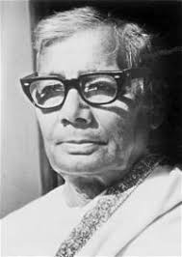
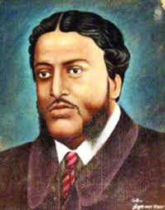
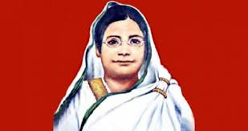
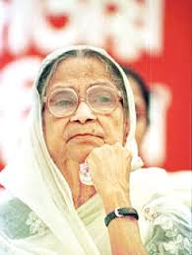
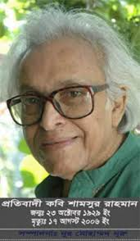
প্রিয় শিক্ষার্থী নিচের ছবিগুলো লক্ষ্য কর:
রবীন্দ্রনাথ ঠাকুর
কাজী নজরুল ইসলাম
মাইকেল মধুসূদন দত্ত
জসীমউদদীন
বেগম রোকেয়া সাখাওয়াত হোসেন
সুফিয়া কামাল
শামসুর রাহমান
উপরোক্ত কবি, সাহিত্যিগণ বাংলা সাহিত্যের সকল শাখায় অসামান্য দক্ষতার স্বাক্ষর রেখেছেন এবং বিভিন্ন পুরস্কার লাভ করেছেন। যেমন- নোবেল পুরস্কার, একুশে পদকসহ ইত্যাদি।

Slide 7
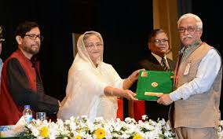
শিক্ষার্থী বন্ধুরা নিচের ছবিগুলো লক্ষ্য কর:
একুশে পদক
মাননীয় প্রধানমন্ত্রীর কাছে থেকে একুশে পদক গ্রহণ
একুশে পদক প্রাপ্ত: ড.নুরুন নবী

Slide 8
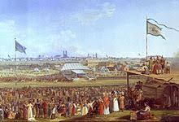
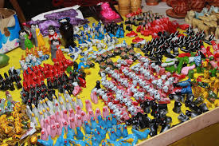
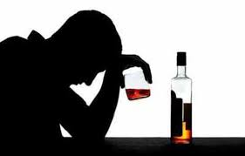
প্রিয় শিক্ষার্থীরা নিচে তোমরা কিসের ছবি দেখতে পাচ্ছ?
উকাজ মেলার স্থান
উকাজ মেলায় বিভিন্ন
দ্রব্য-সামগ্রী
উকাজ মেলায় মদ
পানের স্থান
উকাজ মেলার স্থান, মেলায় কেনা-বেচার বিভিন্ন দ্রব্য-সামগ্রী ও মদ পানের দৃশ্য

Slide 9
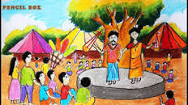
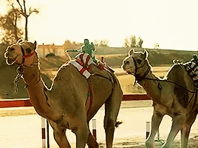
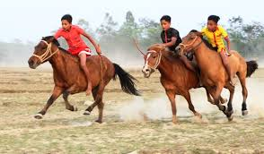
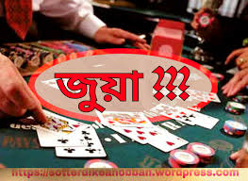
বন্ধুরা তোমরা নিচের ছবিগুলোতে কী দেখতে পাচ্ছ?
উকাজ মেলার অনুষ্ঠান
উকাজ মেলার উটের দৌড়
উকাজ মেলায় ঘোড়দৌড়
উকাজ মেলায় জুয়া খেলা
আইয়ামে জাহেলিয়া যুগে আরবে মক্কার নিকটবর্তী উকাজ নামক স্থানে যে বার্ষিক মেলার আয়োজন করা হতো, তা-ই উকাজ মেলা নামে পরিচিত ছিল। এই মেলার সাংস্কৃতিক অনুষ্ঠান, উট, ঘোড়দৌড় ও জুয়া খেলা ইত্যাদি ।

Slide 10
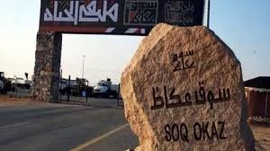
একক কাজ
উকাজ মেলা কী?

Slide 11
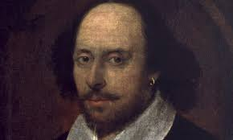
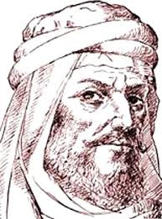
প্রিয় শিক্ষার্থীরা নিচে তোমরা কোন কোন ব্যক্তির ছবি দেখতে পাচ্ছ?
উইলিয়াম শেকসপিয়র
ইমরুল কায়েস (আরবের
শেকসপিয়র)
উইলিয়াম শেকসপিয়র ইংরেজি সাহিত্যের জনক এবং ইমরুল কায়েস আরবি সাহিত্যের জনক, যাকে আরবের শেকসপিয়র বলা হয়।

Slide 12
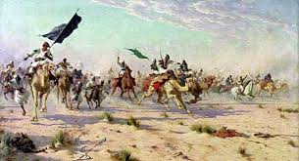
শিক্ষার্থীরা নিচে তোমরা কিসের ছবি দেখতে পাচ্ছ?
নারী
যুদ্ধ
আইয়ামে জাহেলিয়া যুগের কবিতার বিষয়বস্তু ছিল নারী, প্রেম, বংশগৌরব,
বীরত্বপূর্ণ কাহিনী, যুদ্ধ-বিগ্রহের ঘটনাবলি।

Slide 13
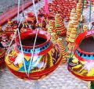
প্রিয় শিক্ষার্থীরা নিচে ছবিগুলো লক্ষ কর:
মক্কার নিকটবর্তী উকাজ মেলার স্থান
উকাজ মেলায় দোকান
উকাজ মেলায়
বিভিন্ন পণ্য
উকাজ মেলার স্থান, উকাজ মেলার দোকান ও মেলায় বিভিন্ন পণ্য-সামগ্রী।

Slide 14
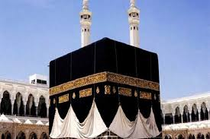
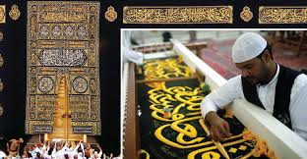
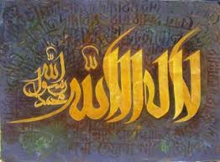
বন্ধুরা নিচে তোমরা কিসের ছবি দেখতে পাচ্ছ?
কাবাঘর
কবিতা সোনালী হরফে লিখছে।
সাতটি কবিতা
উকাজ মেলায় কবিরা কাব্য প্রতিযোগিতায় অংশগ্রহণ করে স্বরচিত কবিতা আবৃত্তি করতেন। বিচারকদের রায়ে শ্রেষ্ঠ কবিকে পুরস্কার দেওয়া হতো। প্রতিযোগিতায় সেরা হিসেবে বিবেচিত সাতটি কবিতা সোনালি হরফে লিখে কাবাঘরের দেয়ালে ঝুলিয়ে রাখা হতো। এরূপ সাতটি কবিতা একত্রে 'সাবায়ে মুয়াল্লাকাত' (সাতটি ঝুলন্ত কবিতা) নামে পরিচিত।

Slide 15
আইয়ামে জাহেলিয়া যুগের সাতজন কবির নাম
১. ইমরুল কায়েস
২. তারাফা
৩. আমর ইবনে কুলসুম
৪. লাবিদ ইবনে রাবিয়া
৫. আনতারা ইবনে শাদ্দাদ
৬. হারিস ইবনে হিল্লিজা
৭. যুহায়ের
ইমরুল কায়েস

Slide 16
শিক্ষার্থীরা নিচে তোমরা কিসের ছবি দেখতে পাচ্ছ?
যুদ্ধ
নারী
আইয়ামে জাহেলিয়া যুগের কবিতার বিষয়বস্তু ছিল নারী, প্রেম, বংশগৌরব, বীরত্বপূর্ণ কাহিনী, যুদ্ধ-বিগ্রহের ঘটনাবলি।

Slide 17
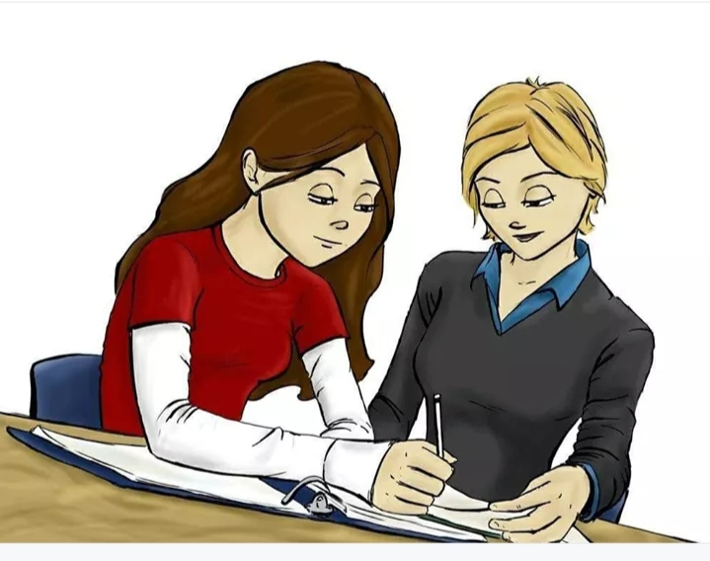
জোড়ায় কাজ
আইয়ামে জাহেলিয়া যুগের কবিতার বিষয়বস্তু সমূহ লিখ।

Slide 18
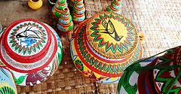
নিচের ছবিগুলো লক্ষ্য কর:
উকাজ মেলার বিভিন্ন কার্যক্রমের অংশ যেমন- কেনা-বেচার উপকরণ ও কাবাঘরে দেয়ালে ঝুলিয়ে রাখার সাতটি কবিতা, সোনালি হরফে লিখা ।

Slide 19
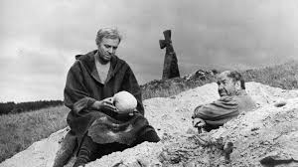
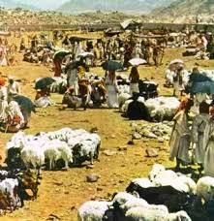
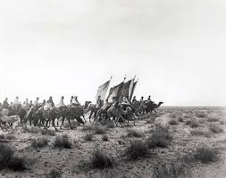
প্রিয় শিক্ষার্থীরা নিচে কি দেখতে পাচ্ছ?
উকাজ মেলায় কবিদের সমাগম
যুদ্ধে লিপ্ত সাধারণ জনগণ
উকাজ মেলার স্থান
উকাজ মেলায় আগত সাধারণ
উকাজ মেলার বিভিন্ন কার্যক্রম

Slide 20
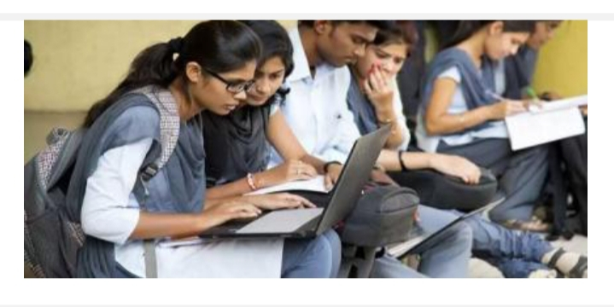
দলগত কাজ
আইয়ামে জাহেলিয়া যুগের সাংস্কৃতিক কার্যক্রমগুলো ছিল লিখ।

Slide 21
মূল্যায়ন
১. আইয়ামে জাহেলিয়া যুগের আরবের শ্রেষ্ঠ কবি কে ছিলেন?
উত্তর: ইমরুল কায়েস।
২. কোন মৌসুমে উকাজ মেলা বসত?
উত্তর: প্রতি বছর হজ্জ মৌসুমে উকাজ বসত।
৩. সাতটি কবিতাকে কাবাঘরের দেয়ালে ঝুলিয়ে দেওয়া হতো তা কি নামে পরিচিত?
উত্তর: সাবায়ে মুয়াল্লাকাত নামে পরিচিত।

Slide 22
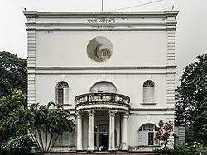
বাড়ির কাজ
উকাজ মেলার কার্যক্রমের সাথে একুশের বই মেলার কোন কোন কার্যক্রমের সাদৃশ্য আছে লিখে নিয়ে আসবে।

